Slide 1
МОУ «Шеломовская СОШ»
243010 Брянская область, Новозыбковский район, с.Шеломы, пер.Школьный, 5, тел.: 95-2-34
Разработка сбора № 1 агитбригады здорового образа жизни на тему:
Безвредных сигарет не бывает
Автор: классный руководитель Мамеева-Шварцман
Ирина Михайловна
243010, Брянская обл., Новозыбковский р-он,
с.Шеломы, ул.Центральная, д.120
Тел.: 8 909 245 19 33
2008/2009 учебный год

Slide 2
АБЗОЖ агитбригада здорового образа жизни) Сбор № 1

Slide 3
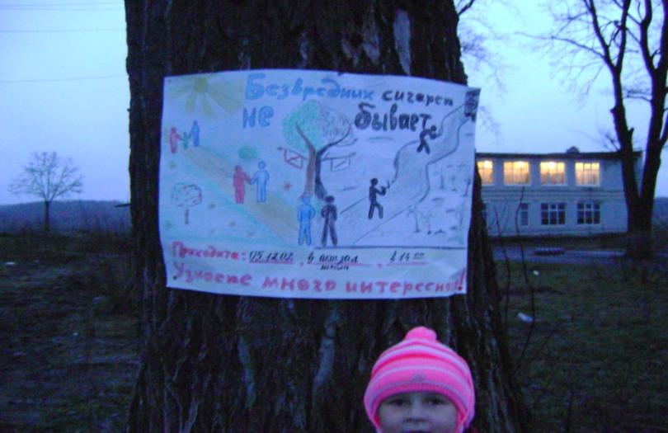
Тема нашего сбора
Безвредных сигарет не бывает!!!

Slide 4
Голосование № 1
«ЗА» - я считаю нужным
бороться с курением
«ПРОТИВ» - борьба с курением
не нужна

Slide 5
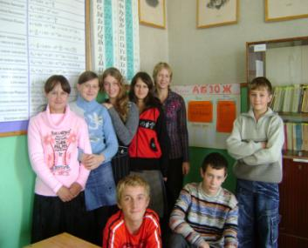
Знакомство
Должность Мы
Руководитель АБЗОЖ Мамеева-Шварцман Ирина Михайловна
Помощник руководителя Быховцова Екатерина
Информаторы Жевлаков Евгений, Заворотнов Дмитрий,
Лукьяненко Денис
Агитаторы Быховцов Юрий (испыт. срок), Стельмахова Елена
Художники-оформители Ефимова Ольга, Лахвич Александр
Сценаристы Стельмаховы Анна и Елена
Артисты Все

Slide 6
Цели нашей работы
Воспитание устойчивого негативного отношения людей к неправильному образу жизни
➢ Пропаганда здорового образа жизни
➢ Формирование у населения сознательного и ответственного отношения к вопросам личной безопасности
➢ Расширение представлений о последствиях вредных привычек
➢ Воспитание культуры внешнего облика современного человека

Slide 7
План проведения сборов на 2008-2009 учебный год
Дата Тема
Ноябрь «Безвредных сигарет не бывает»
Февраль «Мифы и правда об алкоголе»
Май «Только для девушек»

Slide 8
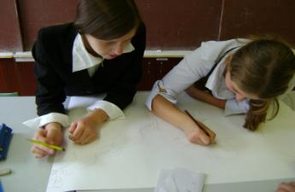
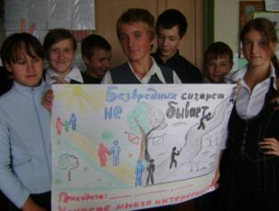
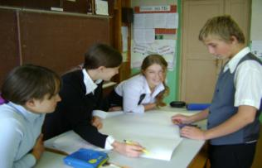
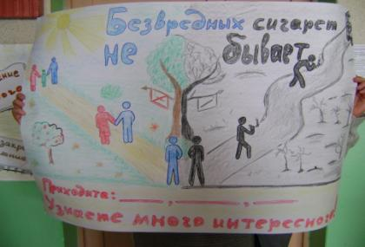
Мы за работой…
Оформляем наш первый агитплакат

Slide 9
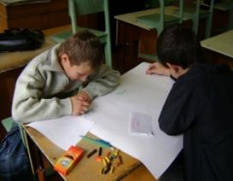
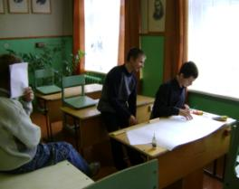
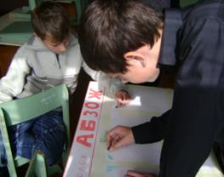
и уголок АБЗОЖ

Slide 10
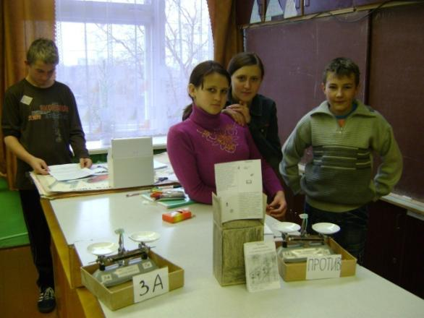
Результаты первого голосования (смотрите на чаши весов)

Slide 11
А теперь…
ИГРА

Slide 12
Раунд 1
Известный американский писатель в своём произведении очень выразительно описал ощущения ребят от первой затяжки и неприятные последствия курения: «Пираты сплёвывали всё чаще и чаще… Несмотря на все их усилия, им заливало горло, и каждый раз после этого их начинало ужасно тошнить. Оба сильно побледнели, и вид у них был очень жалкий».
Вопрос: Отрывок из какого произведения известного американского писателя здесь приведён?
Ответ: Отрывок из произведения М. Твена «Приключения
Тома Сойера».

Slide 13
Раунд 2
В декабре 2000 года городские власти этого города впервые в мире приняли самый жёсткий закон о курении, запрещающий курить в общественных местах, на работе, в кафе, в баре, в ресторане. За курение в общественном месте наказывают виновного лишением свободы сроком на один год или штрафом в 1000 долларов.
Вопрос: Власти какого города приняли этот закон?
Ответ: Власти Нью-Йорка.

Slide 14
Раунд 3
В чёрном ящике находится вещица, которая была неизменной спутницей Шерлока Холмса. Делают её из металла, пластмассы, украшают драгоценностями. Тот, кто пользуется ею, считает, что получает удовольствие. Однако удовольствие это мнимое.
Вопрос: Что в чёрном ящике?
Ответ: Трубка для курения.

Slide 15
Раунд 4 Блиц-турнир (по 30 с на вопрос)
1. Кто изобрёл первые в мире фосфорные спички, француз Шарль Сориа или немец Камерер?
(Впервые в мире фосфорные спички изобрёл в 1881 году 19-летний француз Шарль
Сориа. Но за неимением средств он не смог получить патент, а через год его
изобретение перешло к немцу Камереру.)
2. В 1634 году в Москве курение было запрещено под страхом смертной казни. Что
послужило причиной такого решения?
(В 1634 году в Москве произошёл сильнейший пожар, причиной которого было
курение)
3. До какой температуры нагревается спичечная головка во время вспышки?
(До 1500 градусов!)

Slide 16
Раунд 5
В период царствования этого царя в России уличённых в курении первый раз наказывали 60 ударами палок по стопам, во второй – обрезанием носа или ушей
Вопрос: О каком правителе России идёт речь?
Ответ: Такое отношение к курильщикам на Руси было во
времена царствования Михаила Романова.

Slide 17
Раунд 6
Это растение Колумб привёз в Европу из Америки вместе с картофелем и помидорами. Вскоре оно становится очень популярным и важным источником прибыли. Производители превозносили его лечебные качества как средства, смягчающего стресс, снимающего напряжение, дающего энергию, как дезинфицирующее средство против микробов. И лишь во второй половине ХХ века признано, что употребление этого растения опасно для здоровья. В цивилизованном мире ведётся борьба с употреблением этого продукта. Однако селекционеры вывели также такие сорта этой культуры, которые с успехом применяются в декоративном садоводстве.
Вопрос: Назовите это растение.
Ответ: Душистый табак

Slide 18
Раунд 7
«…требуется, чтобы на каждой упаковке табачных изделий имелись предупредительные
надписи о вреде курения табака и информационные надписи о содержании смолы и
никотина в дыме сигареты.
Запрещается розничная продажа табачных изделий и курение в организациях
здравоохранения, образования, культуры, на рабочих местах, в городском и пригородном
транспорте… Не допускается продажа табачных изделий лицам моложе 18 лет».
Вопрос: Назовите Закон Российской Федерации, положения которого здесь приведены.
Ответ: Закон РФ «Об ограничении курения табака», вступивший в действие
10.07.2001 г

Slide 19
Раунд 8
Во многих странах мира люди осознали опасность табакокурения. 85 стран Америки и Европы подписали «Рамочную Конвенцию Всемирной организации здравоохранения по борьбе с табаком». С целью объединения усилий всего человечества в борьбе с курением Всемирная организация здравоохранения уже на протяжении многих лет проводит глобальную акцию…
Вопрос: Назовите, какую глобальную ежегодную акцию проводит Всемирная организация здравоохранения.
Ответ: 31 мая – Всемирный день борьбы с курением.

Slide 20
Информационная пауза

Slide 21
Голосование № 2
«ЗА» - не считаю нужным
бороться с курением
«ПРОТИВ» - борьба с курением
необходима

Slide 22
ИТОГИ

Slide 23
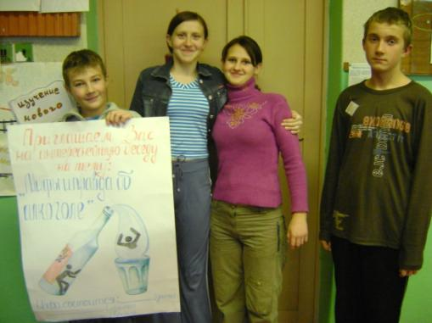
АНОНС СБОРА № 2
«Мифы и правда об алкоголе»

